Slide 1
ONG DWFA
Tableau de Bord
Eau Potable Mondiale
Drinking Water For All — Analyse des indicateurs mondiaux d'accès à l'eau potable
Mission : Identifier les pays prioritaires pour investir dans l'accès à l'eau potable Outil : Microsoft Power Sources : OMS · FAO · Banque Mondiale
Avril 2026

Slide 2
Plan de la présentation
01
Contexte de la mission
03
Blueprint & Mockup
ONG DWFA · 3 domaines d'expertise · Objectifs du tableau de bord
Structure du dashboard · Indicateurs retenus · Wireframe basse fidélité
02
Prétraitement des données
04
Justification de l'outil
Sources · Nettoyage · Modélisation Power BI
Pourquoi Power BI · Comparatif Tableau vs Power BI

Slide 3
01 — Contexte de la mission
QUI SOMMES-NOUS
DWFA (Drinking Water For All) est une ONG internationale qui œuvre pour garantir l'accès universel à l'eau potable. Nous avons 3 domaines d’expertise :
🏗️
Domaine 1
🔧
Domaine 2
🤝
Domaine 3
Création de services
d'accès à l’eau potable
Modernisation des
Services d’accès à l’eau existants
Consulting auprès
des gouvernements à propos des politiques d’accès à l’eau
🎯 Objectif du tableau de bord
· Identifier les pays qui rencontrent des difficultés d'accès à l'eau potable
· Cibler ceux où concentrer les efforts DWFA selon les 3 domaines d'expertise

Slide 4
02 — Prétraitement des données
📂 Sources de données
🧹 Nettoyage & Transformation
⚙️ Modèle Power BI
Accès à l'eau & pop. (OMS / WHO)
Suppression des valeurs nulles
Table faits : Accès Eau + Pop + StabPol
Stabilité politique (Banque mondiale)
Uniformisation des noms de pays
Table faits : Taux Mortalité Eau
Taux de mortalité liée à l'eau
Création de la dimension Année
Dimensions : Continent, Dim_Année
Données par pays / année (2000–2020)
Ajout table Continent (mapping pays)
Mesures DAX : Score priorité, % accès…
J'ai choisi de conserver les pays avec données manquantes en utilisant une logique d'imputation plutôt que de les exclure, afin de garder une vision globale cohérente pour la prise de décision.

Slide 5
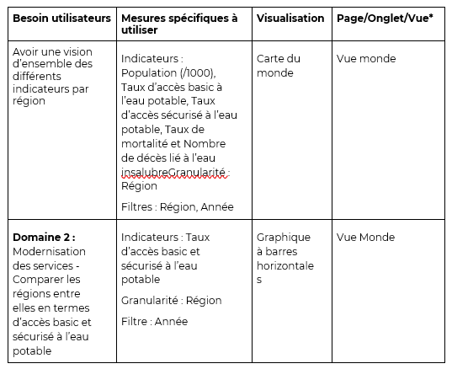
03 — Extrait du Blueprint
3 pages Power BI :
P1 — Vue Monde
P2 — Vue Regionale
P3 — Vue Pays

Slide 6
03 — Mockup
Nom de la vue (Monde, Région, Pays)
Vue
CHIFFRES CLÉS
(Population, Taux de mortalité/population urbaine, Index de stabilité politique, etc…)
FILTRES
(Année, Région, Pays, Statut de stabilité politique, etc…)
GRAPHIQUES
(Carte du monde, graphiques à barres, graphiques en courbe, nuage de points, etc…)

Slide 7

04 — Justification de l'outil : Power BI
Modèle de données relationnel
Mesures DAX avancées
Gestion native des tables liées avec jointures sur les dimensions Pays et Année.
Création de mesures calculées complexes comme le Score de Priorité Eau, combinant plusieurs indicateurs.
Dashboards interactifs
Filtres dynamiques synchronisés
Navigation fluide entre les vues Monde, Région et Pays grâce aux boutons et visuels croisés.
Slicers synchronisés entre pages : un filtre Pays ou Région s'applique instantanément sur toutes les vues.
Accessibilité & partage
Écosystème Microsoft
Publication sur Power BI Service pour un accès web depuis n'importe quel appareil, sans installation.
Intégration directe avec Excel et les fichiers CSV, facilitant l'import et la mise à jour des données.
✔ Power BI Desktop — solution gratuite, intégrée à l'écosystème Microsoft, adaptée aux besoins de l'ONG et permettant une publication sur Power BI Service

Slide 8
Merci
✅ Blueprint documenté — 3 pages, indicateurs justifiés
✅ Mockup— structure validée
✅ Power BI retenu — gratuit, accessible, performant
✅ Données OMS/FAO/Banque mondiale intégrées
Contact : Mission DWFA — Mohamed Zaidi, Data Analyst

Slide 9
Annexe

Slide 10
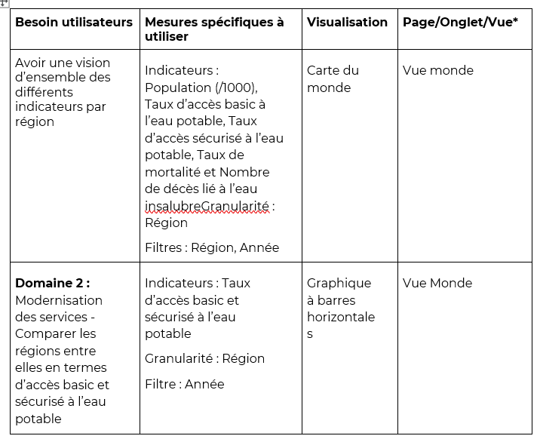
Annexe 1 — Blueprint (1/3)

Slide 11
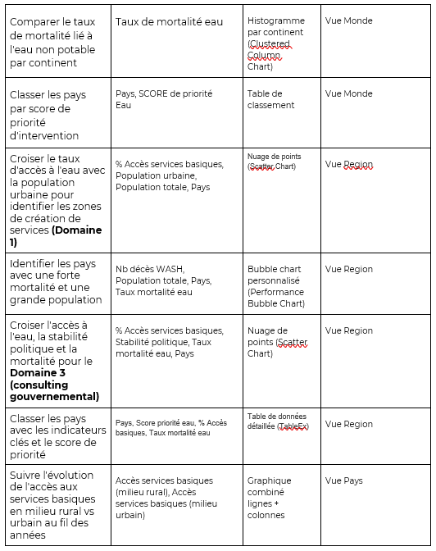
Annexe 2 — Blueprint (2/3)

Slide 12
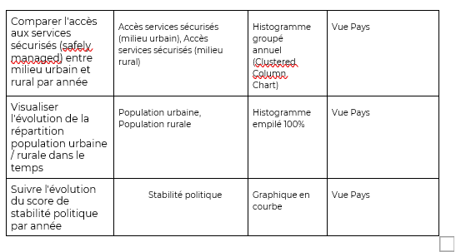
Annexe 3 — Blueprint (3/3)

